Slide 1


Slide 2

Do Tatame ao Discipulado
Transformando Jiu-Jitsu e Judô em Pontes Missionárias.

Slide 3

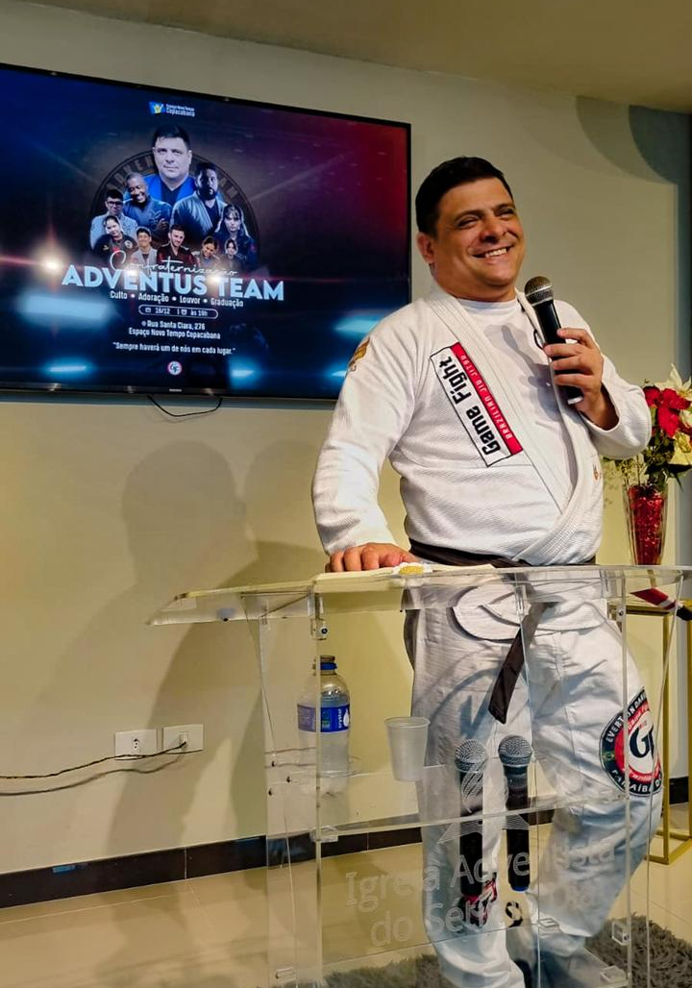
Um tatame na igreja
Mostrar como o Judô e o Jiu-Jitsu podem ser utilizados para:
Evangelizar;
Fazer discípulos;
Desenvolver caráter cristão;
Integrar famílias à igreja;
Formar líderes para o Reino de Deus.

Slide 4
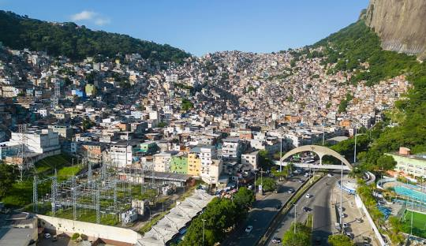
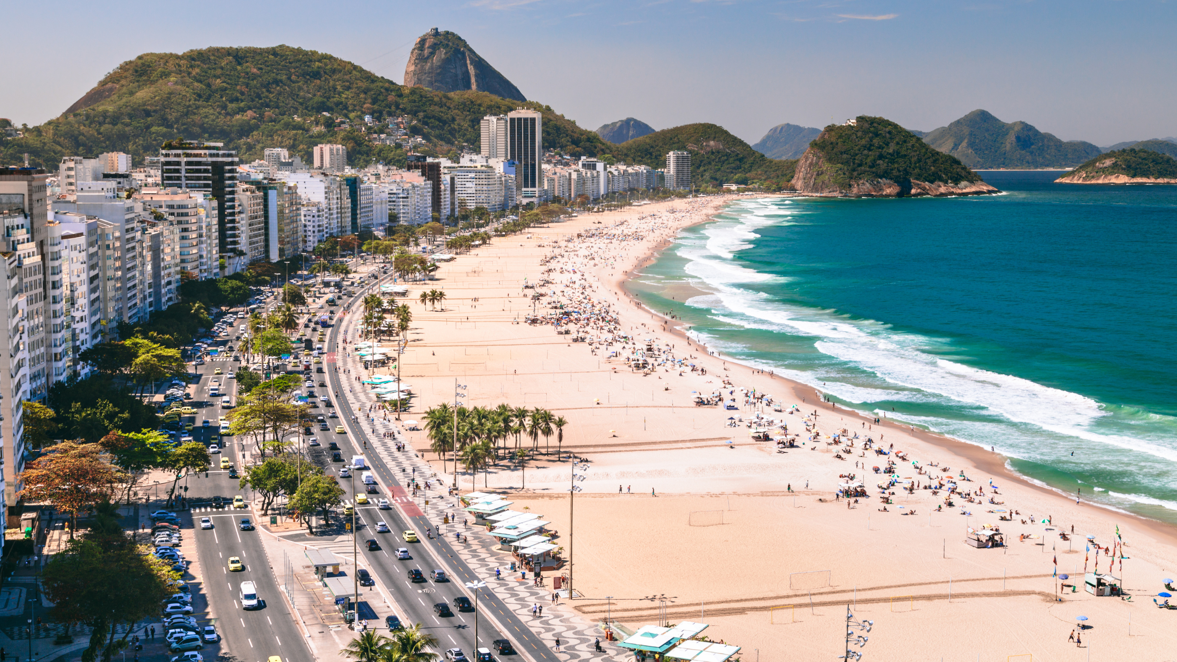
COPACABANA E ROCINHA
Duas realidades completamente diferentes que estão sendo conquistadas para Cristo com um projeto pouco imaginado pela igreja.
De uma lado uma sociedade extremamente influenciada pelas ideologias sociais, tráfico de drogas, violência e um ambiente social ríspido.
Do outro, um ambiente permissivo, uma sociedade com muita riqueza e pouca necessidade. Mas que vive em uma solidão, sem cuidados.

Slide 5

O ESPORTE ABRE PORTAS
Muitas pessoas não entram na igreja, mas entram em
um projeto esportivo.
Muitas pessoas não vêm para um culto, mas aceitam
um convite para:
  Aula de Judô.
  Aula de Jiu-Jitsu.
  Projeto para a sociedade.

Slide 6

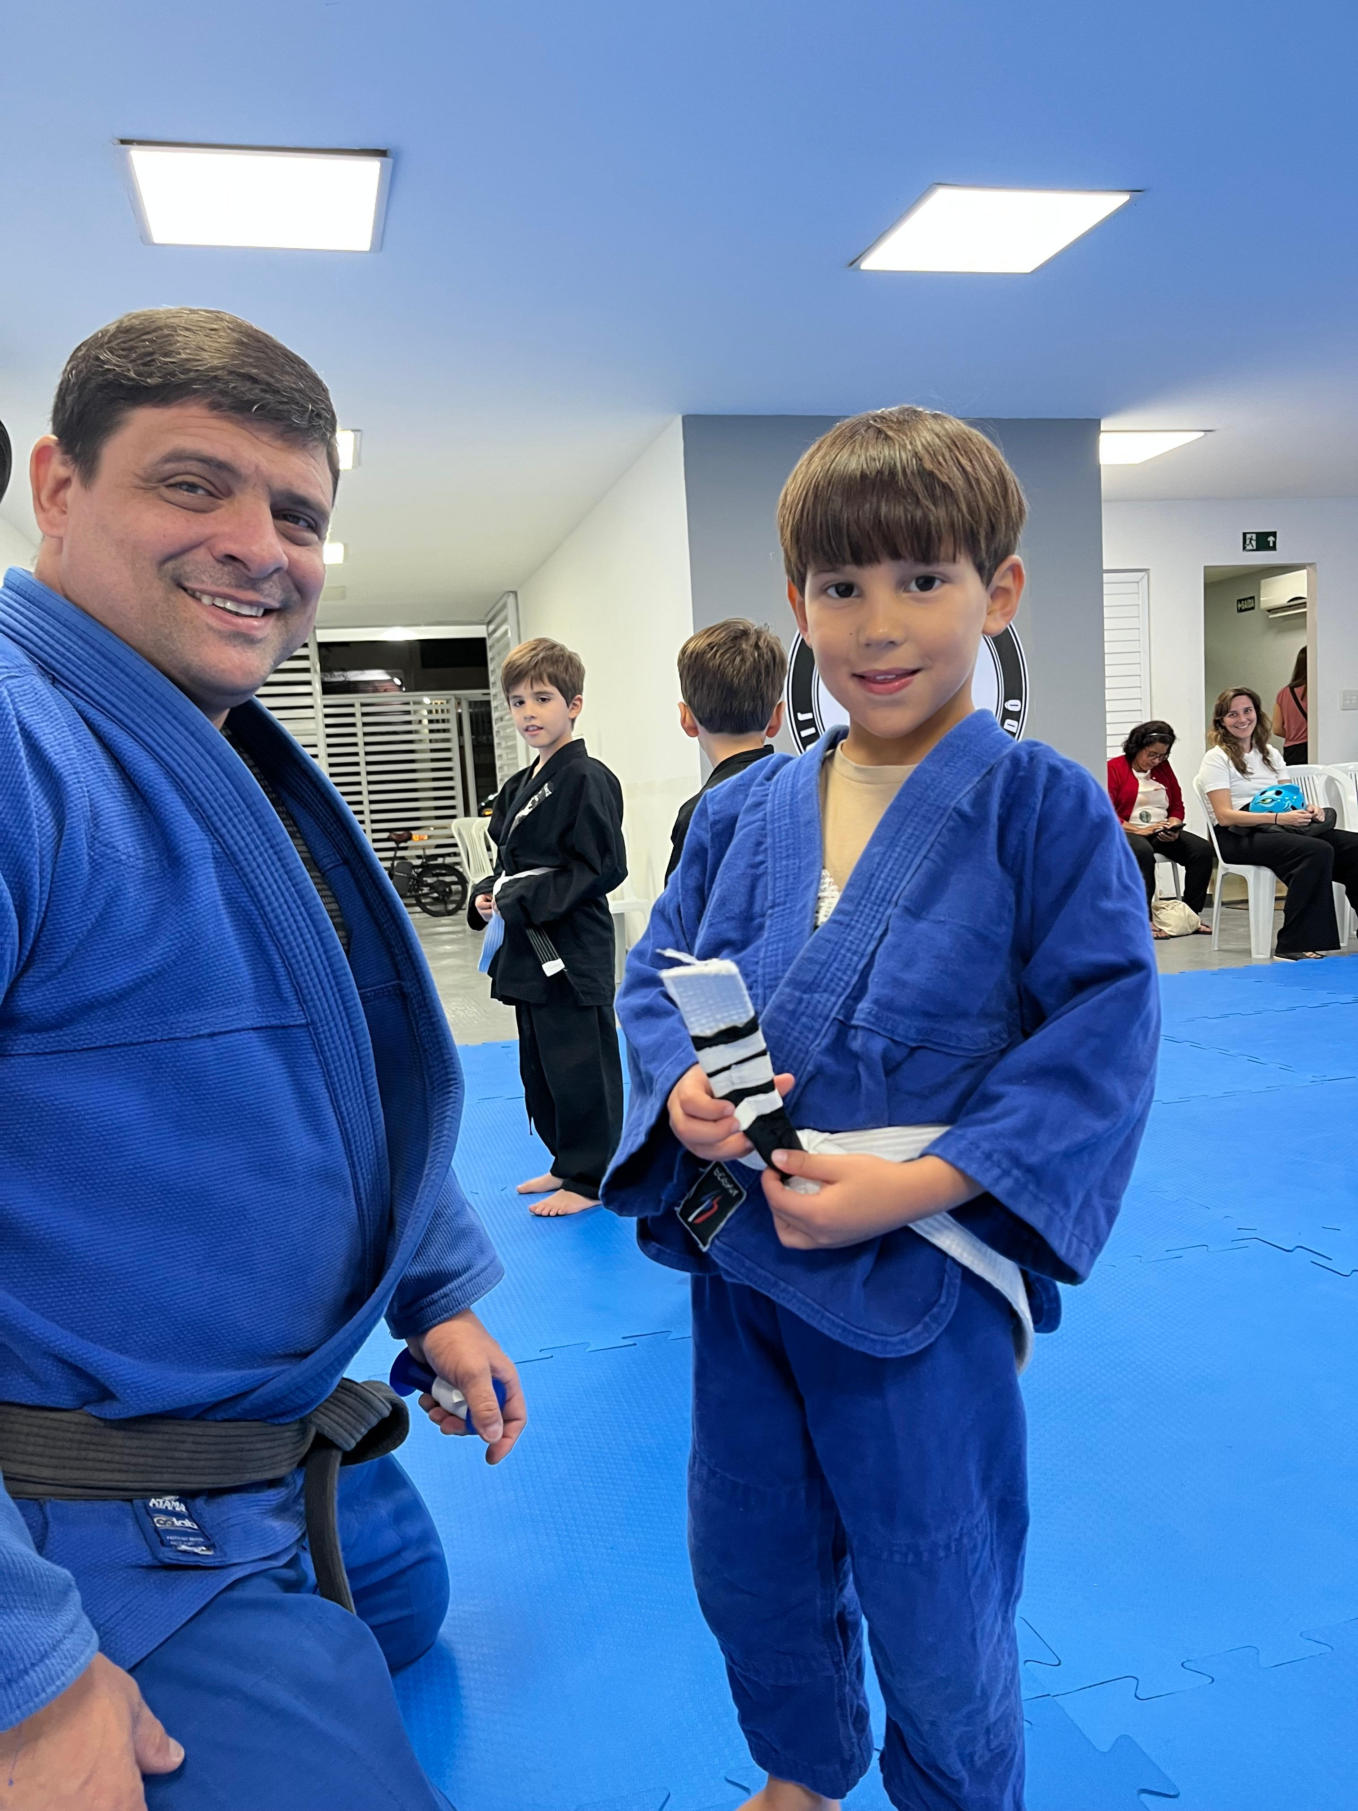
CADA TREINO É UMA
OPORTUNIDADE DE DISCIPULAR
De criar relacionamentos;
Ganhar confiança;
Demonstrar amor cristão;
Conduzir pessoas a Cristo.

Slide 7
Um projeto para todas as classes sociais
Estratégias que costumam funcionar melhor em Copacabana:
Evangelismo relacional;
Ministérios voltados para idosos;
Copacabana possui uma população envelhecida em comparação com muitos bairros brasileiros. Muitas pessoas enfrentam solidão, luto ou problemas de saúde.

Slide 8
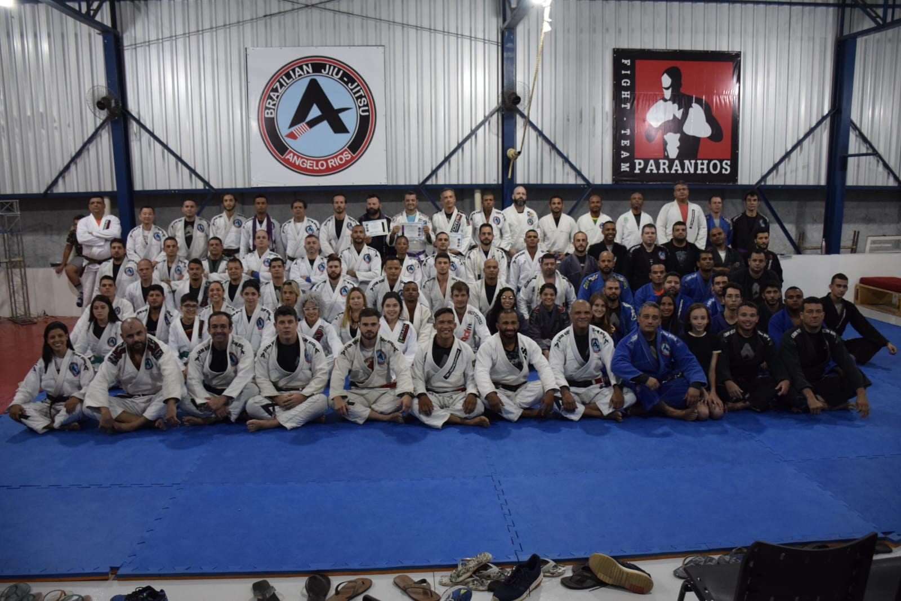

Slide 9
Estratégia de trabalho para crianças, adolescentes e adultos.
Manter um ambiente de aulas que façam com que as crianças formem vínculos ao projeto e a igreja.
O principal alvo não são apenas as crianças, mas os pais;
Algumas ideias:
Fazer um encontro trimestral de pais;
Conversar sobre disciplina, educação dos filhos e valores.

Slide 10
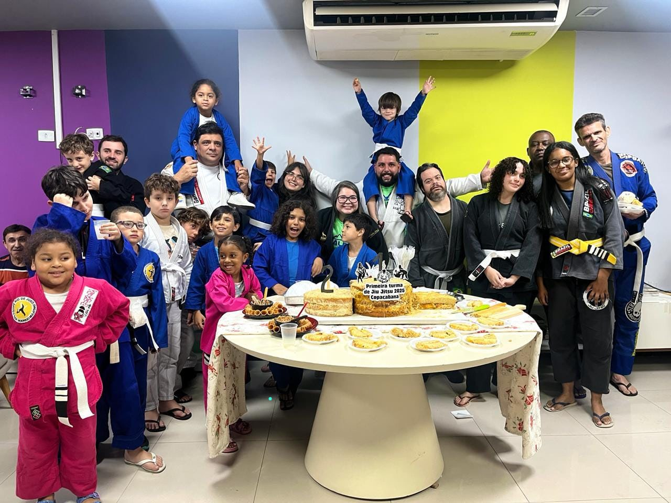

Slide 11
Estratégia para adolescentes
Os adolescentes geralmente enfrentam:
Pressão social;
Questões de identidade;
Ansiedade;
Influência das redes sociais;
Promover encontros mensais com temas específicos, que sejam obtidos pela consulta aos pais.

Slide 12
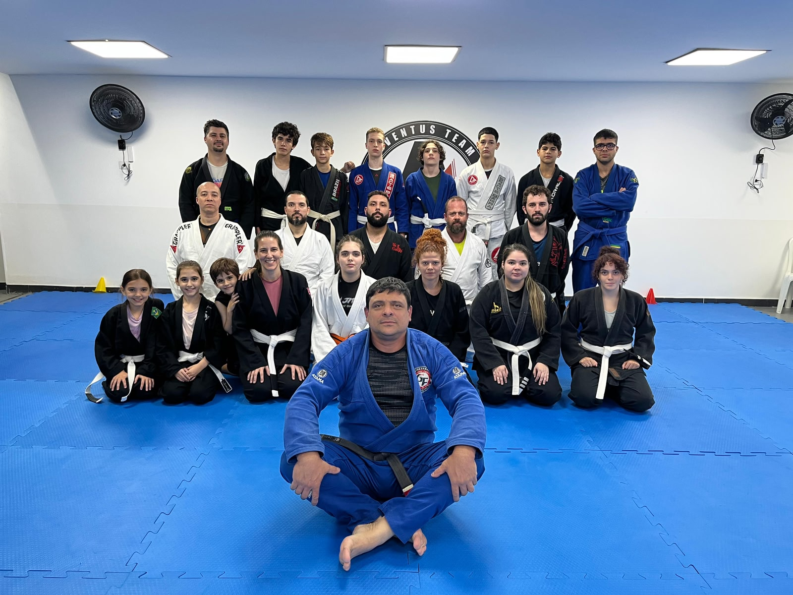
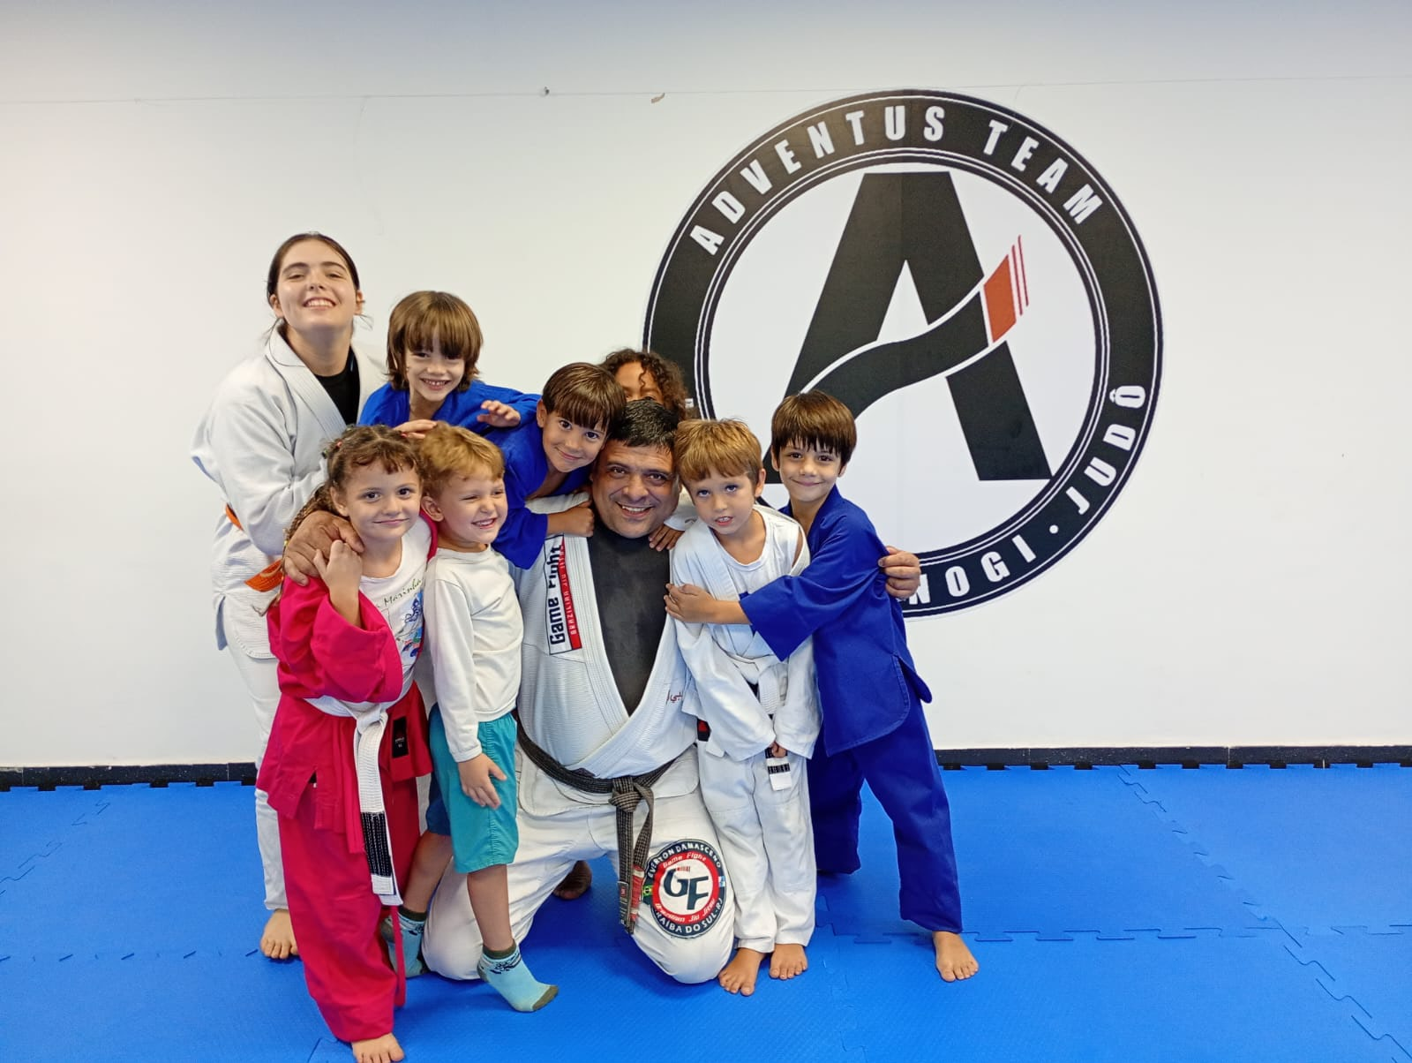

Slide 13
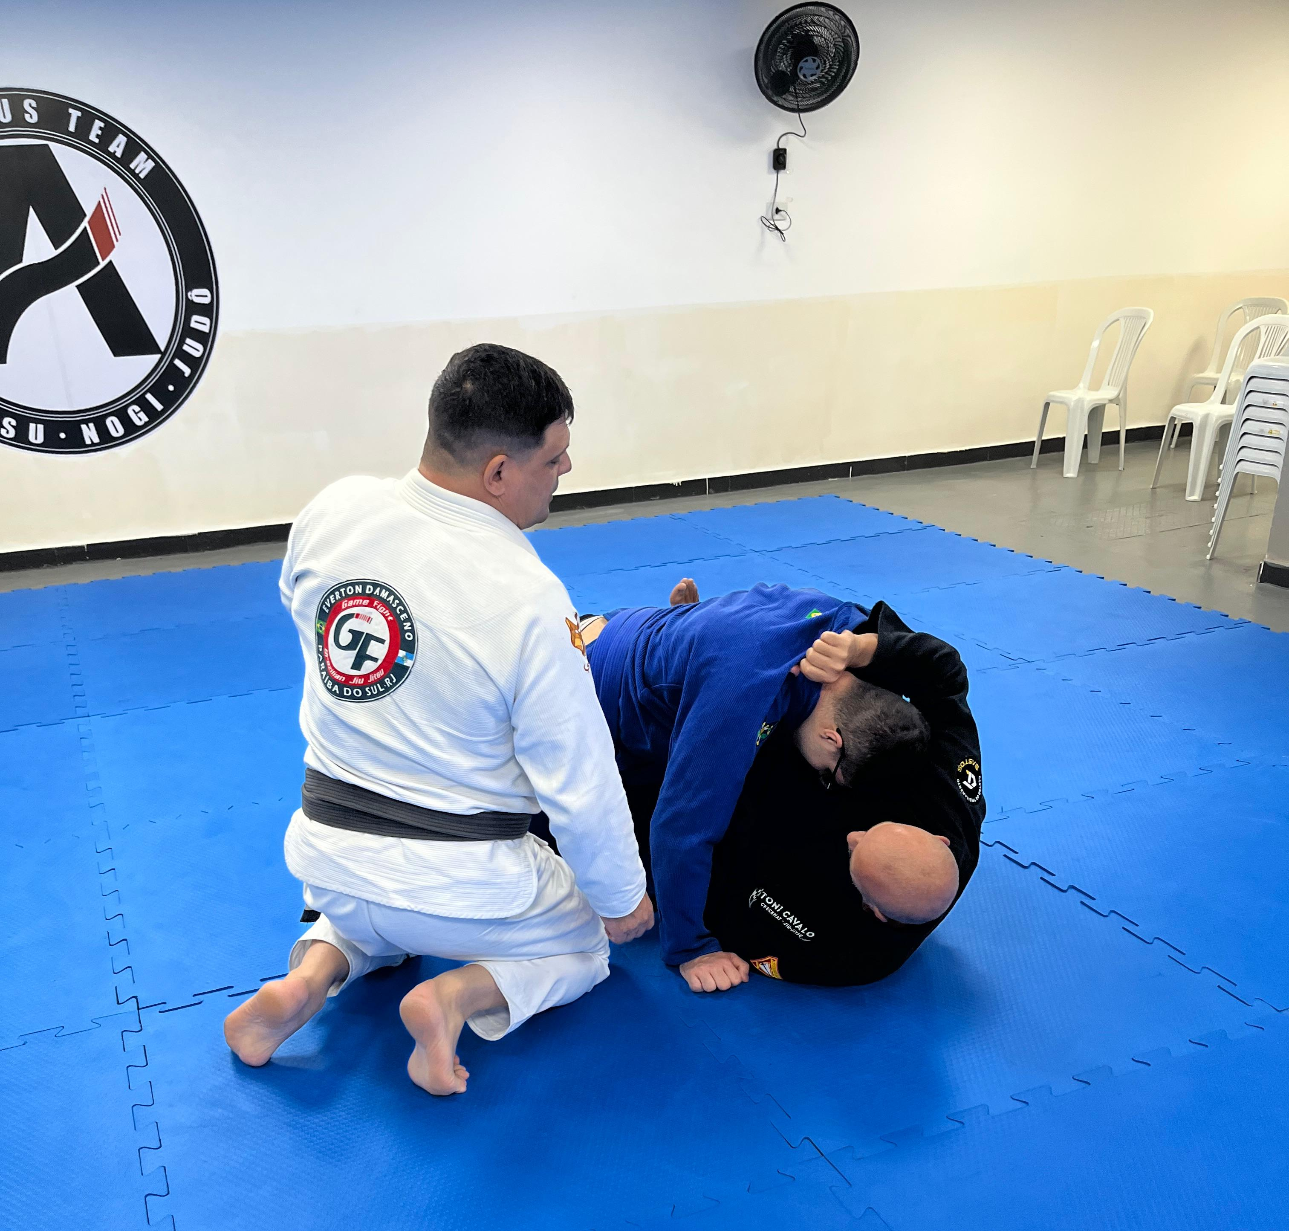
Estratégia para adultos
Treino aos domingos: a cada 15 dias desenvolvemos conversas sobre temas da vida.
Exemplos:
Como lidar com estresse;
Família e casamento;
Liderança;
Saúde física e mental;
Espiritualidade.

Slide 14
O Projeto Ideal
O aluno aprende técnica;
Aprende princípios bíblicos;
A família se aproxima da igreja;
Há oração;
Há acolhimento;
Há missão;
“Nosso objetivo não é apenas levar pessoas ao tatame. É usar o tatame para levar pessoas a Jesus.”
Pr.Paulo Venâncio

Slide 15
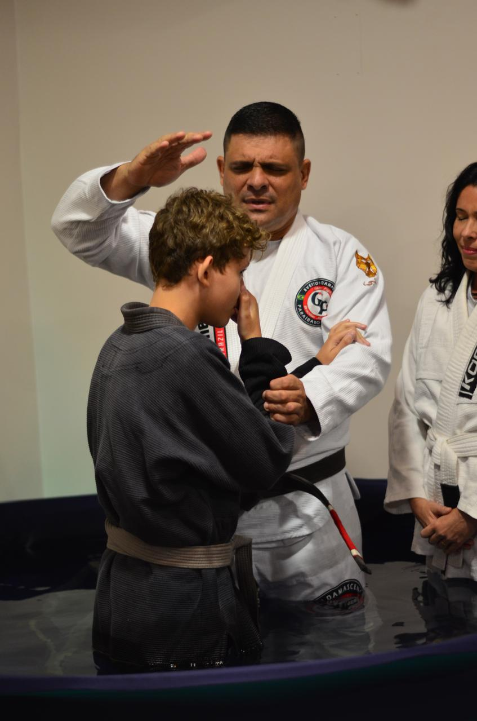
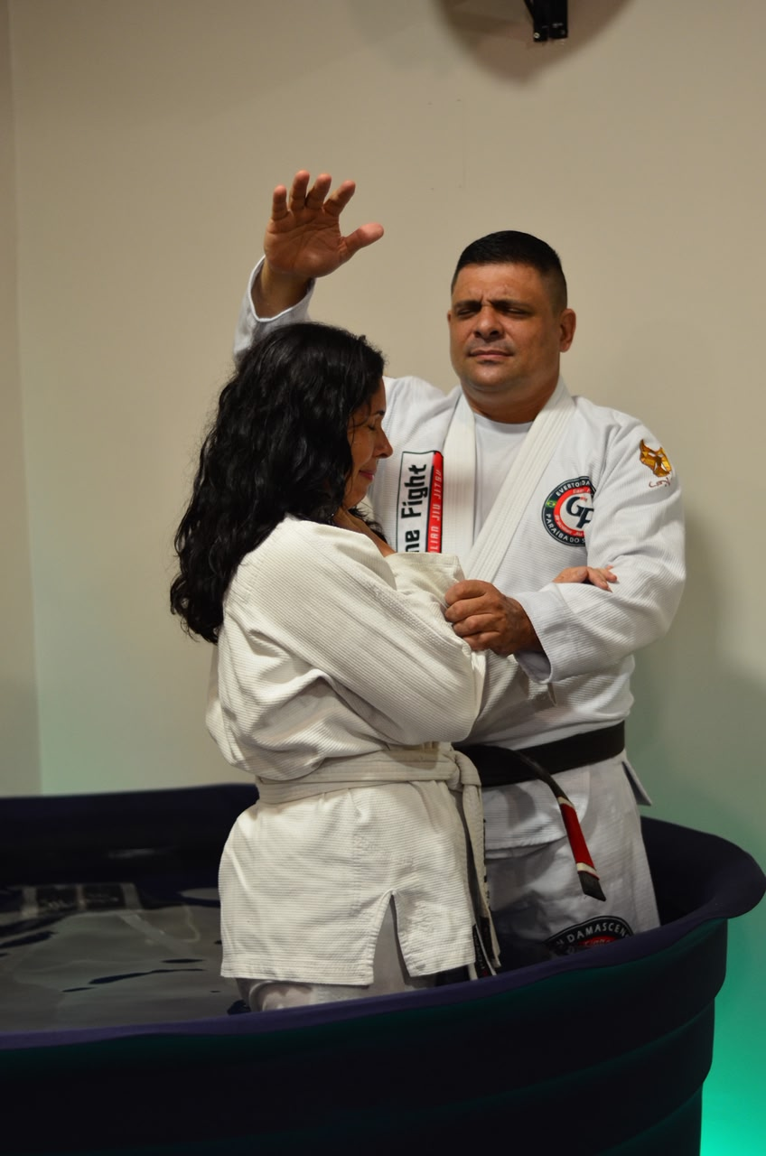
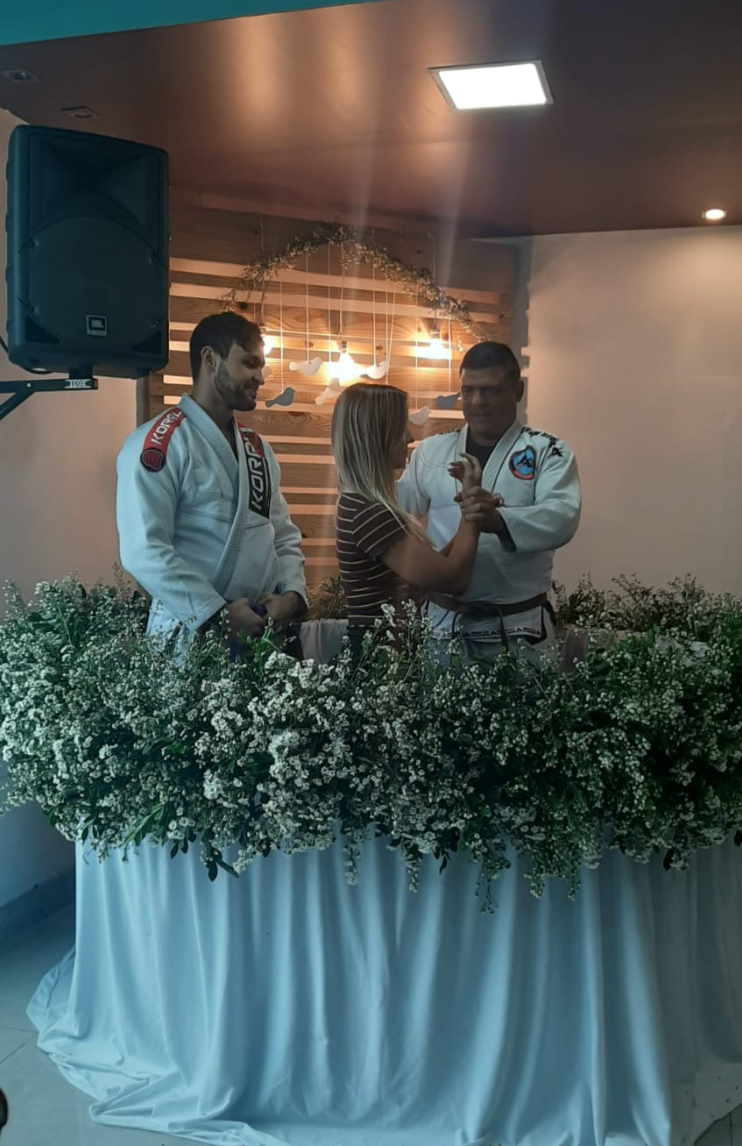

Slide 16

"Cristo associava-Se com os homens como uma pessoa que lhes desejava o bem. Manifestava simpatia por eles, atendia-lhes às necessidades e ganhava-lhes a confiança. Então dizia: Segue-me."
(A Ciência do Bom Viver, p. 143)

Slide 17
Cuidando do rebanho de Deus
O passo a passo não é necessariamente buscar mais pessoas, mas criar um sistema para cuidar das pessoas que Deus já colocou ao seu alcance.
Uma sequência mais natural seria:
Aluno → Amizade → Conversa espiritual → Pequeno grupo → Estudo bíblico → Igreja → Discipulado
Nem todos avançarão em todas as etapas, mas muitos avançarão, uma etapa de cada vez.

